Slide 2
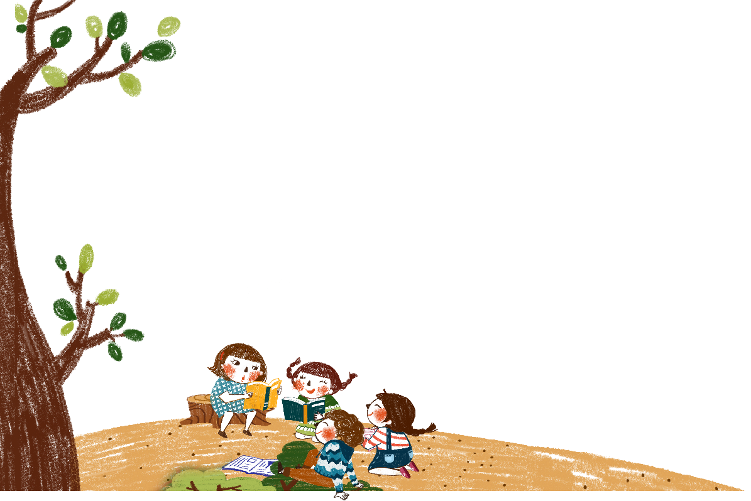
语文 六年级 下册
交流平台
与
初试身手

Slide 3
交流平台
在本单元，我们学习了《匆匆》和《那个星期天》，这两篇文章都表达了细腻而真挚的情感，但表达方法上各有特点。

Slide 4
请同学们在小组内梳理一下《匆匆》《那个星期天》表达情感的方法，在能够表现出“写法”的地方做出标记哦！

Slide 5
在逃去如飞的日子里，在千门万户的世界里的我能做什么呢？只有徘徊罢了，只有匆匆罢了。在八千多日的匆匆里，除徘徊外，又剩些什么呢？过去的日子如轻烟，被微风吹散了，如薄雾，被初阳蒸融了。我留着些什么痕迹呢？我何曾留着像游丝样的痕迹呢？我赤裸裸来到这世界，转眼间也将赤裸裸地回去吧？但不能平的，为什么偏要白白走这一遭啊？
作者用一连串的问句，表达了对时间飞逝的惋惜和感叹，很能打动读者，容易使读者产生相同的感受。

Slide 6
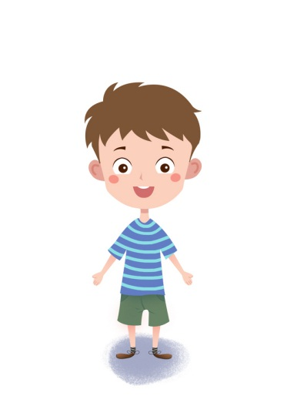
我踏着一块块方砖跳，跳房子，等母亲回来。我看着天看着云彩走，等母亲回来，焦急又兴奋。我蹲在院子的地上，用树枝拨弄着一个蚁穴，爬着去找更多的蚁穴。院子里就我一个孩子，没人跟我玩。我坐在草丛里翻看一本画报……
借助写“跳房子”“看着云彩走”“拨弄蚁穴”“翻看画报”这些举动，真实自然地表达了“我”等待时焦急又兴奋的心情。

Slide 7
你觉得这两篇课文最突出的表达情感的方式是什么？二者有什么不同呢？
《匆匆》的作者把心里想说的话直接写出来，来抒发自己的情感。
《那个星期天》的作者通过把情感融入到具体的人、事或景物之中，在叙述中自然而然地流露情感。

Slide 8
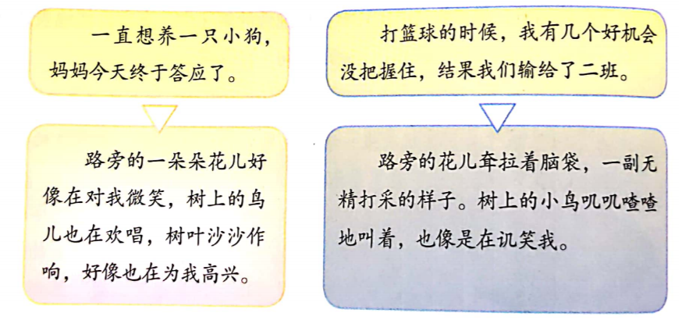
同学们读一读材料，看有什么发现呢？
初试身手

Slide 9
第一则材料
妈妈答应我养狗，我很高兴，所以看花都觉得它们像在向我微笑，听到鸟叫都觉得它们好像在唱歌，听到树叶的响声都觉得这像是为我高兴。

Slide 10
第二则材料
我们输了篮球赛，我心里不高兴，所以觉得花儿无精打采，鸟叫像是在讥笑我。

Slide 11
说明当心情不同时，对身边事物的感受也会有所不同。
两则材料都写了花儿、鸟叫，但感受不同。第一段文字让人感觉很高兴，第二段文字让人感到垂头丧气。

Slide 12
如果把两则材料中的心情换一换，“我”看身边事物时会有怎样的感受呢？
①一直想养一只小狗，妈妈不答应。
②篮球比赛中，我们赢了二班。
从①②中任选一个说一说吧！

Slide 13
同学们自由选择一个情境，想想心情“好”“不好”时看到的景物、听到的声音分别是什么样的？
选择的情境可以是教材中的，也可以不是教材中的；
情境应是自己熟悉的情境，能够做到有话可说。

Slide 14
根据确定的情境，就心情“好”“不好”这两种状态写几句话吧！
至少写几句话，也可写一段话，甚至一篇文章；有余力的同学可以两种情境都写。

Slide 15
优秀作品展示
小作者读一读，其他同学需要重点关注：
1.你感受到了作者怎样的心情？
2.你是从哪里感受到的？

Slide 16
采纳一些你觉得有道理的建议，进行修改。
修改完成后同桌之间互相读一读，互相评价一下哦！

Slide 17
QICAIKETANG
七彩课堂 伴你成长

